Slide 1
数据库系统及应用
事务与并发控制
PART 01
事务的概念
及特性
PART 02
事务并发执行
的问题
PART 03
可串行化
调度
PART 04
冲突/视图
可串行化
PART 05
可串行性
判定
PART 06
封锁
PART 07
两段锁协议
PART 08
活锁与死锁
Notes:
数据库中有一个很重要的概念叫：事务。他是数据库管理系统进行数据库操作的最小工作单位。通过对事务的管理，数据库管理系统确保数据库中数据的一致性。
本章我们将分八个部分介绍事务以及多用户环境下数据库管理系统进行并发控制的原理。具体包括：
1、介绍事务的概念、定义以及事务的ACID特性；
2、介绍事务在并行执行过程中可能发生的三个问题：读脏数据、丢失更新、数据不可重复读
3、事务在执行过程中其数据库操作指令的执行主要由操作系统调度完成，事务指令不同的执行顺序可能导致不同的最终结果。DBMS认定事务串行执行的最终结果都是正确的，希望事务交叉调度执行后其结果与某一种方式的串行调度的结果相同，这样的交叉调度就称为可串行化调度。
4、根据不同的判定准则，可串行化调度分为冲突可串行化和视图可串行化。本小节我们将为大家介绍他们的定义，比较二者的差异
5、DBMS中冲突可串行化判定的实现方式为等待图，在这里我们将介绍等待图的构建、判定依据。并介绍可恢复调度及无级联回滚调度的保证条件。
6、为了解决事务在并发执行中可能出现的三个问题，并保证数据的一致性，DBMS提供封锁技术加以处理。第6部分我们介绍锁资源及锁的相容矩阵；
7、第7部分介绍两段锁协议及改进的两段锁协议。
8、在对数据对象加锁之后，数据库的一致性得到不同程度的保证，与此同时，可能出现新的问题。在第8部分我们就简要介绍可能出现的活锁和死锁现象，以及出现后的处理方式。

Slide 2

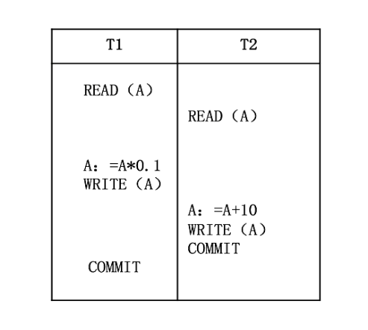
1.事务的概念及特性
问题的提出
产生不一致的结果
Read（A）
A=A*1.1
Write(A)
并发执行的错误
何时更新数据库
内存与磁盘之间的IO操作由操作系统完成，程序无从知晓内存中数据何时写入磁盘。
Notes:
本节我们将给大家介绍DBMS中一个非常重要的概念：事务。事务是数据库应用程序的基本逻辑单元，是DBMS中执行并发控制和故障恢复的基础。事务具有什么特性？在管理事务的过程中，我们将事务区分为哪些状态？下面就让我们来看看。
事务概念的提出是因为在早期的大型数据库应用过程中，开发人员必须面对以下几个问题：
1、程序在执行过程中被异常中断，可能产生不一致的结果。药品调价：程序对库房中的所有药品进行价格的调整,上浮10%。假定药品数量为一万。在应用程序修改完所有药品的价格数据前，系统发生故障停止运行，此时有部分药品的价格数据已改为新值。当系统重新启动后，系统无法知道发生故障时刻应用程序的执行逻辑，也就不能确定到底有哪些药品的信息已经发生了变化，哪些药品的价格数据还没有改变。这样，数据库处于不一致状态。
2、并行执行应用程序可以提高性能，但可能发生数据结果相互覆盖情况.程序1将药品A提价10％，程序2将A涨价10元。
3、读数据库是将数据库中的数据先从磁盘读入内存，然后再将值赋予一个变量；写数据库是先将变量的值写入内存，然后再由内存写入磁盘。无论是读还是写，内存都是必经之路。为了减少磁盘的访问次数，我们通常会将记录在内存放置一段时间。内存中数据什么时候刷新到物理设备上由操作系统的进程调度决定这样，当故障发生时就只能找到已经写在磁盘上的内容，内存中的数据丢失了。既要减少磁盘磁盘的I/O操作，又要防止数据不一致的产生，那么何时更新数据库才恰当呢 。
4、为解决上述这些问题，提出了事务的概念

Slide 3

1.事务的概念及特性
定义
事务
事务是用户自定义的一个数据库操作序列。这些操作要么全做要么全不做，是一个不可分割的工作单位。
事务的显式定义
BEGIN TRANSACTION BEGIN TRANSACTION
SQL 语句1 SQL 语句1
SQL 语句2 SQL 语句2
… …
COMMIT ROLLBACK
END TRANSACTION END TRANSACTION
Notes:
1、事务定义
2、在关系数据库中，一个事务可以是一条SQL语句、一组SQL语句或整个程序。一个应用程序可以包含多个事务。
3、SQL中与事务相关的语句包括红色字体展示部分内容。事务由事务开始（BEGIN TRANSACTION）和事务结束（END TRANSACTION）之间执行的全体操作组成。COMMIT表示提交，即事务已经成功完成，将事务中所有对数据库的更新写回到磁盘上永久保存，事务正常结束。ROLLBACK表示回滚，即在事务运行的过程中发生了故障，事务不能继续执行，将事务中对数据库的所有已完成的操作全部撤销，被修改的数据库恢复到事务执行之前的状态。
4、事务可以以显式的方式加以定义 ，也可以按DBMS缺省规定自动划分事务

Slide 4
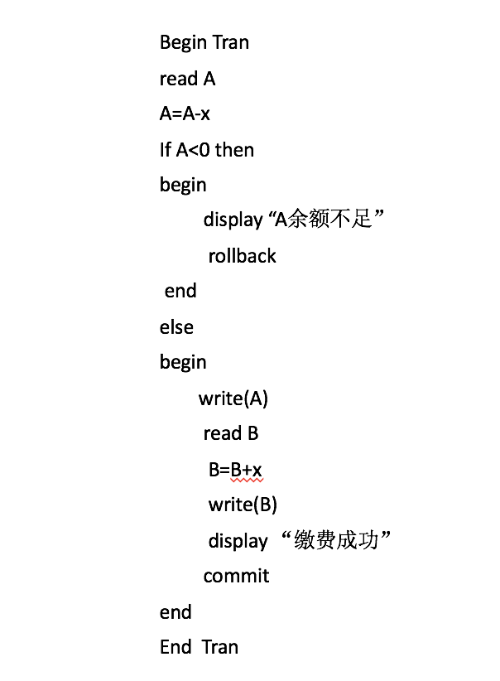
1.事务的概念及特性
定义
Notes:
一个事务的例子：它将医药费用X从患者账户（A账户）划拨到医院账户（B账户）。这个事务有两个结束的可能，一个是以rollback命令结束，撤销事务的影响；一个是以commit命令结束，表明缴费成功。只有在commit之后，事务对数据库的改变对其它事务开放，以避免其它事务访问不一致或不存在的数据。

Slide 5
1.事务的概念及特性
ACID特性
原子性（Atomicity）
事务的所有操作在数据库中要么全部正确反映，要么全部不反映。
一致性
（Consistency）
当事务完成时，必须使所有数据都具有一致的状态。
隔离性
（Isolation）
当多个事务并发执行时，一个事务的执行不能被其他事务干扰。
持续性
（Durability）
一个事务一旦提交，它对数据库中数据的改变应该是永久性的，即使系统可能出现故障。
Notes:
1、为了保证数据完整性，要求数据库系统维护事务的ACID特性
2、原子性：事务原子性由事务管理部件（Transaction-Management Component）处理。在系统出现故障后，DBMS的恢复机制将恢复或撤销系统发生故障时处于活动状态的事务对数据库产生的影响，从而保证事务的原子性。这样，产生不一致结果的问题就可以得到解决。对于事务要执行写操作的数据项，数据库系统在磁盘上用一个叫做“日志”的文件记录事务操作的类型及操作对象的值等相关信息。如果事务没能完成执行，数据库系统将根据记录的信息决定是将事务撤销，恢复数据库的旧值，使得表面上看好像事务从未执行过，还是将那些未在数据库中做过真正修改的操作重新执行。
3、一致性：当事务单独运行时（没有其他事务的并发执行），应保持数据库的一致性。一致性在逻辑上不是独立的，它主要由应用开发人员来确保。
4、隔离性：由于性能的原因，需要对事务进行交叉调度，但我们希望交错调度的效果和某个串行调度的结果是一致的。数据库系统提供的这一性质可以解决前面提到的并发执行带来的错误问题。隔离性通过数据库系统中的并发控制部件（Concurrency-Control Component）处理。
5、持续性：由于数据库系统在磁盘上记录了事务的操作信息，这在保证原子性的同时，也提供了持久性的保证。持久性由数据库系统中的恢复管理部件（Recovery-Management Component）的软件部件负责
6、这些特性统称为事务的ACID特性，缩写来自于四条性质的第一个英文字母。
7、事务是DBMS的最小执行单位，对数据库的操作必须为一个事务单位。同时事务也是最小的故障恢复单位和并发控制单位，在并发执行时，以事务为单位运行；在事务未完成需要恢复数据时，仍然是以事务为单位进行。

Slide 6
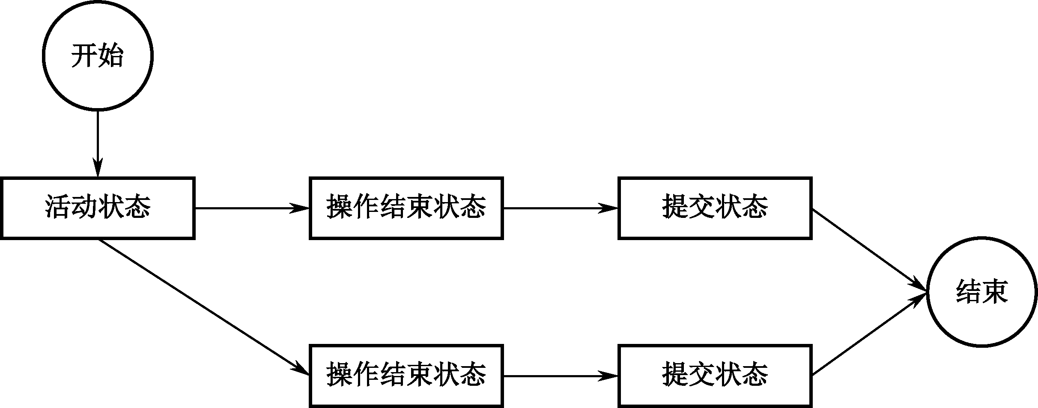
1.事务的概念及特性
定义
事务的状态变迁

Slide 7
2.事务并发执行的问题
问题的提出
97%
并发执行的优点
I/O与CPU等可以并行交叉运行
并发执行
1.改善系统的资源利用率
2.减少短事务的等待时间
Notes:
在DBMS看来，事务就是一个操作序列，它对数据库的操作包括读数据库对象和写数据库对象。DBMS按照这些操作在事务中的定义顺序去执行这些操作。事务可以一个一个的串行执行，即每一时刻只有一个事务在运行。事务管理系统也允许多个事务的并行执行。并行执行的优点有两个：
1、改善系统的资源利用率：让I/O 活动可以与CPU处理并行进行。
2、减少短事务的等待时间：系统中可能运行有各种各样的事务，有些运行时间长，有些运行时间短。如果事务串行执行，则运行时间短的事务可能要等待很长的时间才能得到系统的响应。事务并发执可以减少不可预测的事务执行延迟，同时也可减少平均响应时间。

Slide 8
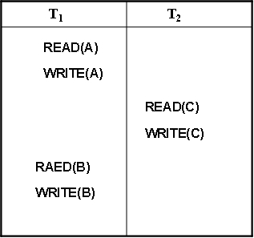
2.事务并发执行的问题
问题的提出
调度
一个或多个事务的操作按时间排序的一个序列
一个事务的两个操作在调度中出现的顺序必须与其在事务内定义的先后顺序一致。
Notes:
1、事务如果并行执行，就会涉及一个概念：调度
2、如果是多个事务的并发执行，则调度反映的是一个实际的或可能的执行顺序。图中所示为两个事务T₁和T₂在系统中运行时一种可能的执行顺序。在调度中我们强调事务对数据库所执行的动作，而忽略事务中有关操作系统文件的读写、计算算术表达式等动作。
3、若不同事务的活动在调度中没有交叉的运行，即事务时一个接一个执行的，则称这样的调度为串行调度。
4、一个事务的两个操作在调度中出现的顺序必须与其在事务内定义的先后顺序一致。

Slide 9
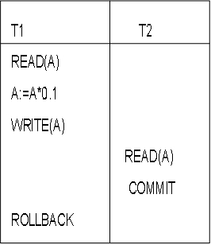
2.事务并发执行的问题
读脏数据
读脏数据（dirty read）
脏数据(dirty data)是对未提交事务所写数据的统称。
若脏读带来的影响足够小，偶尔可读一次脏数据。它可以提高并发性，减少事务的等待时间
若脏读就造成了数据库的不一致状态，应严格禁止。
Notes:
1、事务在并发执行过程中如果不加控制，可能会产生三个方面的问题
2、读脏数据（dirty read）是对脏数据的读取。读脏数据的危险是写数据的事务最终可能放弃。如果这样，脏数据将从库中移走，就像这个数据不曾存在过。如果别的事务读取了这个数据，通过对脏数据的处理，可能会导致数据库中出现垃圾数据。
3、解释图：两个事务T₁和T₂：T₁读取药品A的价格，将A 的价格下调90%；T₂查询药品A的价格。假定它们按照图所示的调度交叉运行：（1）事务T₁ 修改药品A的价格，下调90%；（2）事务T₂查询药品A当前的最新值，事务结束；（3）事务T₁因某种原因撤销，药品A的价格修改为原值。
这样，事务T₂查询到的药品A的价格就是不正确的，即读到了脏数据。造成这个问题的原因就是事务T₂在事务T₁提交前，读到了T₁修改后的数据。
4、读脏数据有时会带来问题，有时却无关紧要。当读脏数据带来的影响足够小时，偶尔读一次脏数据也不是不可以，它可以提高并发性，减少事务的等待时间。比如在图11.5中所示的T₂事务，若T₂仅仅是查看药品的价格，则问题不是很严重，再次运行事务T₂也许就能得到正确的值。若T₂事务除了查询价格，还用此查询价格进行计算，最后将计算结果写入数据库，则由此脏读就造成了数据库的不一致状态，应严格禁止。

Slide 10
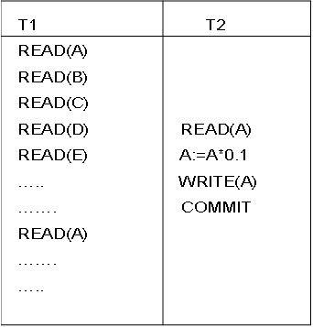
2.事务并发执行的问题
不可重复读
不可重复读（ unrepeatable read）
在同一事务内部前后多次读同一数据得到不同的结果。
Notes:
1、事务T1的两次读取数据之间，其它事务修改了它要读取的数据，以致两次读到的值不同
2、解释图：T₁事务统计药品的价格总和，因此需查询所有药品的价格，然后求和。T₂事务对药品A的药价进行90%的下调。若按图所示进行事务的调度：（1）事务T₁读取药品价格，进行求和操作。在取得药品A的价格之后的某一时刻，系统转而运行事务T₂。（2）事务T₂ 读取并修改药品A的价格，提交事务。（3）事务T1 再次读取药品价格，进行求和操作。这样，事务T₁由于前后两次读取的药品A价格不一致，两次得到的价格总和就出现了差异。出现这个问题的原因是在事务T₁的两次读取数据之间，其它事务修改了它要读取的数据，以致两次读到的值不同。
3、在事务串行执行时，不会出现此现象

Slide 11

2.事务并发执行的问题
丢失更新
丢失更新（ lost update ）
一个事务对数据的更新结果被后提交事务的结果覆盖，没有在数据库得到体现
Notes:
1、解释图：图所示为事务T₁和T₂的一个调度。两者都对药品A的价格进行更新，事务T₁将药品A的价格下调90%，事务T₂将药品A的价格增加10元。设A的初始值为30，则按照图11.7的次序执行，在数据库中A的最终值为40，事务T₁对A的修改被丢失，未在数据库中体现。这与T₁、T₂串行执行的结果不一样。若按照T₁→T₂次序执行，则A的终值为13；若按照T₂→T₁次序执行，A的终值为4。图所示调度的结果与任何一个串行调度的结果都不相同。
2、这种情况由两个事务对同一数据并发地写入引起
今天，我们给大家介绍了事务在并行执行过程中可能遇到的三种情况：读脏数据、不可重复读、丢失更新。从下一小节可串行化调度到第7小节的两段锁协议，我们将用5个小节给大家介绍DBMS都采用了哪些技术手段来解决这些问题。

Slide 12
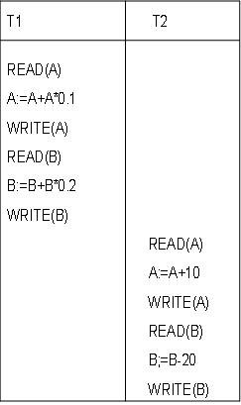
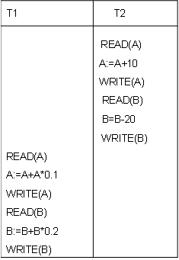
3.可串行化调度
串行调度
不同事务的活动在调度中是一个接一个执行的，没有交叉的运行。
两个串行调度的结果不同。但只要保持了数据库的一致性，最终的结果并不重要
DBMS认为事务串行调度的结果保持了数据库的一致性，都是正确的
最终写入数据库的药品A、B的价格为43元和16元
最终写入数据库的药品A、B的价格为44元和12元
Notes:
1、在前面介绍事务的ACID特性时，我们曾指出：事务的执行具有隔离性，应将数据库从一个一致性状态带到另一个一致性状态。事务在运行中不受其它事务的干扰的一种方法是每个事务依次顺序执行。但在实际系统中，事务之间通常都是并发执行的。为保证并发执行时不会出现上节中提到的问题，使数据库的一致性遭到破坏，DBMS需调整事务的调度，使其运行结果与一次只执行一个事务的结果相同。
2、若不同事务的活动在调度中是一个接一个执行的，没有交叉的运行，就称这样的调度为串行调度。n个事务的串行调度方式有n!种。我们来看两个事务的两种可能的串行调度方式。T₁事务将药品A、B的价格各自上浮10%和20%；T₂事务将药品A的价格上浮10元，药品B的价格下调20元。假定A、B的初始值都为30元。
3、按照调度T₁→T₂执行，最后写入数据库的药品A、B的价格为43元和16元。按调度T₂→T₁ 的串行调度，最终写入数据库的值为药品A 44元，药品B 12元。
4、说明结论

Slide 13
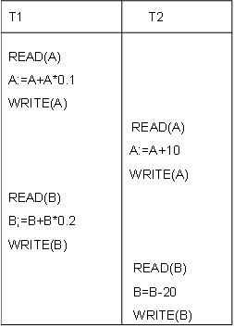
3.可串行化调度
可串行化调度
调度是可串行化的
多个事务交叉调度的结果与某一个串行调度的结果相同
并行调度与串行调度的结果相同，交叉调度是可串行的调度
一个调度如果是可串行化的，系统认为其调度是一个正确的调度，保持了数据库的一致性
Notes:
1、事务串行执行确实能很容易地保证事务的隔离性。但如果事务并行执行，怎么知道它的最终结果是正确的？
2、DBMS认为事务串行调度的结果保持了数据库的一致性，都是正确的。当数据库系统并发地执行多个事务时，多个事务交叉调度的结果与某一个串行调度的结果相同时，就说该调度是可串行化的。一个调度如果是可串行化的，系统也认为其调度是一个正确的调度，保持了数据库的一致性。
3、说明图

Slide 14
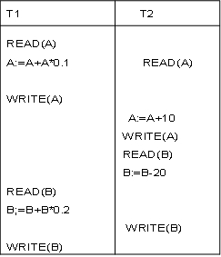
3.可串行化调度
可串行化调度
与两个串行调度的结果都不一致，交叉调度是一个不可串行化的调度。
丢失更新！
DBMS必须对事务的运行加以控制，确保交叉调度完毕后的结果与某一串行调度的结果相同，数据库不会出现不一致的状态。
Notes:
1、并不是所有的交叉调度都是可串行化的。
2、解释图
3、图所示的调度就是一个不可串行化的调度。该调度最终的结果是药品A 40元，药品B 36元，与串行调度1、串行调度2中的任何一个结果都不一致。
4、如果将事务的并发执行完全交给操作系统，则任何一种调度方式都有可能出现。有的调度能保持数据库的一致，有的调度却会产生错误的结果。
本小节我们给大家介绍了可串行化调度的概念，即多个事务交叉调度的结果与某一个串行调度的结果相同。我们也看到并不是所有的交叉调度都能保证事务的一致性，他有可能会出现丢失更新的问题。下节课我们将给大家介绍如何保证交叉调度结果的正确性。下节课见。

Slide 15
4.冲突可串行化
调度的表示
简记符号
WRITE简写为W，
READ简写为R，
WT(X)：事务T写数据库元素X，
RT(X)：事务T读数据库元素X，
S表示一个调度。
调度(事务序列)表示
S = R1(A) R2(A) W1(A) W2(A) R2(B) R1(B) W2(B) W1(B)
Notes:
1、通过前面的交叉调度，我们看到DBMS必须对事务的运行加以控制，确保交叉调度完毕后的结果与某一串行调度的结果相同，数据库才不会出现不一致的状态。今天我们就给大家介绍两种技术：冲突可串行化、视图可串行化。通过这两种方法都可以在事务的交叉调度过程中保证数据库状态的一致性。
2、为方便后面可串行化调度方法的讨论，我们先介绍一些简记符号

Slide 16
4.冲突可串行化
指令冲突
读写不同数据：不冲突
调度中两个事务发生冲突，必须：
对同一数据对象进行操作
两个操作指令中有一个是写操作W
读相同数据：不冲突
若事务Ti 和Tj都是读取数据A，则Ri(A)，Rj(A)指令不发生冲突。
读写相同数据：冲突
若事务Ti 和Tj一个是读数据，一个是写数据，则事务的执行顺序是重要的。Ri(A)和Wj(A)指令是冲突的。
写相同数据：冲突
若事务Ti 和Tj都是写数据A，则Wi（A）和Wj（A）指令也是冲突的。
Notes:
1、考虑一个调度S，涉及事务T_{i} 和T_{j} （i ≠j）,事务T_{i}的操作对象元素为A，事务T_{j}的操作对象元素为B。若A≠B，很明显，事务T_{i} 和T_{j} 是对不同的数据库元素进行操作，不论它们的执行动作是读还是写，执行的先后顺序都不会影响数据库中的最终结果。若A=B，则事务的执行顺序就很重要。
2、若事务Ti 和Tj都是读取数据R1（A），R2（A），则谁先读，谁后读都不影响数据库的一致性，两个事务读到的数据A的值是一样的。即Ri（A），Rj（A）指令不发生冲突。
3、若事务Ti 和Tj一个是读数据，一个是写数据，则事务的执行顺序是重要的。假设事务Ti读数据A，R1（A），事务Tj写数据A，W2（A）。若R1（A）先执行，则事务Ti读到的是事务Tj写之前的数据；若W2（A）先执行，则事务Ti读到的是事务Tj写入的数据。反之，若事务Ti写数据A，W1（A），事务Tj读数据A，R2（A），情形类似。所以，交换Ri（A）和Wj（A）的顺序会影响事务读到的A的值，可能因此影响事务后续所做的事。因此，Ri（A）和Wj（A）指令是冲突的。
4、若事务Ti 和Tj都是写数据W1（A），W2（A），事务执行先后顺序对事务Ti 和Tj本身并没有影响，但数据库中写回的A的结果是不同的，这导致后续的事务读操作结果不同。因此，Wi（A）和Wj（A）指令也是冲突的。
5、总结上述情况，调度S中两个事务的操作要发生冲突，必须：
对同一数据对象进行操作
两个操作指令中有一个是写操作W

Slide 17
4.冲突可串行化
指令冲突
示例
S = R1(A) R2(A) W1(A) W2(A) R2(B) R1(B) W2(B) W1(B)
冲突指令
非冲突指令
R2(A) W1(A)
R1(A) R2(A)
W1(A) W2(A)
R2(B) R1(B)
R1(B) W2(B)
W2(B) W1(B)
Notes:
解释示例

Slide 18
4.冲突可串行化
冲突等价
若调度S中属于不同事务的两条操作指令是不冲突的，则可以交换两条指令的执行顺序，得到一个新的调度S′。称调度S与调度S′冲突等价的（conflict equivalent）。
S= R₁（A）W₁（A）R₂（A）W₂（A）R₁（B）W₁（B）R₂（B）W₂（B）
S1= R₁（A）W₁（A） R₁（B） R₂（A）W₂（A）W₁（B）R₂（B）W₂（B）
S2= R₁（A）W₁（A） R₁（B） R₂（A）W₂（A）W₁（B）R₂（B）W₂（B）
S3= R₁（A）W₁（A） R₁（B） W₁（B） R₂（A）W₂（A）R₂（B）W₂（B）
Notes:
解释示例，调度S和调度S1、S2、S3冲突等价；

Slide 19
4.冲突可串行化
冲突可串行化
若一个调度冲突等价于一个串行调度，则该调度是冲突可串行化的。
S= R₁（A）W₁（A）R₂（A）W₂（A）R₁（B）W₁（B）R₂（B）W₂（B）
S1= R₁（A）W₁（A） R₁（B） R₂（A）W₂（A）W₁（B）R₂（B）W₂（B）
S2= R₁（A）W₁（A） R₁（B） R₂（A）W₂（A）W₁（B）R₂（B）W₂（B）
S3= R₁（A）W₁（A） R₁（B） W₁（B） R₂（A）W₂（A）R₂（B）W₂（B）
调度S等价于串行调度S3，是冲突可串行化的。

Slide 20
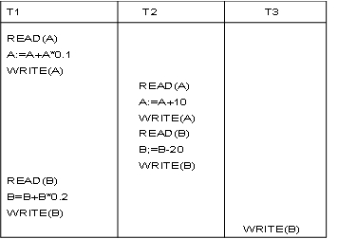
4.冲突可串行化
冲突可串行化
冲突可串行是可串行性的充分条件
调度运行结果与串行调度T1→T2→T3的运行结果是一致的，但调度不是冲突可串行的
Notes:
1、调度的可串行化判断并不受事务执行操作语义的影响
2、解释图
3、结论：冲突可串行性是可串行性的充分条件而不是必要的

Slide 21
5. 视图可串行化
视图等价
对同一事务集，如果两个调度S1和S2在任何时候都保证每个事务读取相同的值，写入数据库的最终状态也是一样的，则称调度S1和S2视图等价。
左右两个调度不是视图等价的
Notes:
1、讨论另一种可串行化调度：视图可串行化(view serializability)。
2、说明定义
3、图示两个调度不是视图等价的，左图调度中T2事务读取的A值是事务T1修改后的值，右图调度中T2事务读取的A值是事务T1修改前的值。

Slide 22
5. 视图可串行化
视图等价
左右两个调度是视图等价的
Notes:
事务T1读取的都是数据库的初始值
事务T2读取的数据都是事务T1修改后的值
数据库中药品A、B的最终状态都是由事务T2写入的。

Slide 23
5. 视图可串行化
视图可串行性
如果某个调度视图等价于一个串行调度，则称这个调度是视图可串行化的
如果调度是冲突可串行化的，则该调度一定是视图可串行化的。但反过来未必成立。

Slide 24
5. 视图可串行化
视图可串行性
S1= R1(A) W3(A) R2(B) W1(B)
冲突等价
冲突可串行化的
视图可串行化
S2 = R2(B) R1(A) W1(B) W3(A)
Notes:
1、S1 经过非冲突调整，得到调度S2；两个调度冲突等价
2、又因为调度S2为一串行调度，因此调度S1是冲突可串行化
3、对于调度S1和S2，事务T1读取的A、事务T2读取的B都是数据库 的初始值；数据库最终的A、B值都是由事务T3和T1写入的。因此，调度S1和S2是视图可串行化的

Slide 25
5. 视图可串行化
视图可串行性
S=R₁（A）W₂（A）W₁（A）W₃（A）
视图等价
不是冲突可串行化的
串行调度T1->T2->T3
Notes:
1、视图等价：两个调度中读取的A都是数据库的初始值，数据库中A的最终值都是T₃写入的。
2、调度S明显不是冲突可串行化的，每对连续指令都是冲突的。
3、视图可串行化覆盖了所有的可串行化调度实例，但由于视图可串行化的算法是NP完全问题，因而不存在有效的判定视图可串行化的算法。冲突可串行化覆盖了绝大部分的可串行化调度实例，测试算法简单，容易实现。因此，当前DBMS中普遍采用将冲突可串行化作为并发控制的正确性准则。
本小节我们给大家介绍了冲突指令、冲突等价、冲突可串行化以及视图可串行化的概念，指出冲突可串行化是可串行性的充分条件，说明了冲突可串行化与视图可串行化之间的关系。本小节涉及的概念较多，且概念之间层层递进，希望同学们下去之后通过案例仔细分析对比，把概念理解透彻。

Slide 26

6.可串行化判定
前驱图
前驱图是一个有向图G=（V，E）：
顶点代表调度S 中的事务；由Ti→Tj 的边表示在调度S中Ti 和Tj之间存在一对冲突指令，并且Ti中的指令先于Tj 中的指令执行
S = R1(A) W1(A) R2(A) W2(A) R1(B) W1(B) R2(B) W2(B)
Notes:
在前面两节，我们给大家介绍，为了保证事务交叉调度结果的正确性，我们通过非冲突指令执行顺序的交换使事务在执行过程中是冲突可串行化的或视图可串行化的。并指出冲突可串行化是可串行性的充分条件。这些都是判定事务调度可串行化的理论依据。那么在DBMS中具体是通过什么方式实现可串行化判定的呢？今天，我们给大家介绍的前驱图就是可串行化判定在DBMS中的具体。
1、判定一个调度是否是冲突可串行化的，可以使用前驱图（precedence graph）。
2、冲突指令W1(A)在R2(A)前，W1(B)在R2(B)前，因此存在从T1到T2的有向边。

Slide 27

6.可串行化判定
可串行化判定
若前驱图中存在环，则表示调度S是不可串行化的；否则，表示调度S是冲突可串行化的，可用拓扑排序得到调度S 的一个等价的串行调度
S = R1(A) R2(A) W1(A) W2(A) R2(B) R1(B) W2(B) W1(B)

Slide 28
6.可串行化判定
可恢复性
数据库系统要求所有的调度都是可恢复的
可恢复条件
调度S中，事务Ti如果读取了事务Tj修改过的数据，则事务Ti必须等事务Tj提交后才能提交
Notes:
1、在前面我们说系统发生故障时，如果事务中止，必须撤销该事务的影响以保证其原子性。为讨论方便，当时只考虑了单个事务。事务在并发执行的过程中如果出现故障，也应保证数据库的一致状态，依赖于被撤销事务的其它所有事务也必须中止。为此，需要改进事务的调度。
2、解释图：事务T₁在提交前出现故障，根据事务的原子性T₁利用日志进行回滚操作。事务T₂读取A的值，该值是事务T₁修改后的值。按照原子性规则，为保证数据库的一致性，事务T₂也必须回滚。但事务T₂已经提交，提交事务是无法回滚的。因此，出现事务T₁发生故障无法恢复的情况。
3、一个无法恢复的调度是不允许的。数据库系统要求所有的调度都是可恢复的。

Slide 29
6.可串行化判定
可恢复性
S1=R1（A）W1（A）R2（A）W1（B）W2（B）C1 C2
调度S1是可恢复的，可串行的
S2=R1（A）W1（A）R2（A）W2（B）W1（B）C1 C2
调度S2是可恢复的，不可串行的
S3=R1（A）W1（A）R2（A）W1（B）W2（B）C2 C1
调度S3是不可恢复的，可串行的
Notes:
1、事务T₂读取事务T₁修改后的数据，事务T₂在事务T₁提交后才提交。因此，调度S₁是可恢复的。同时，调度S₁也是可串行的，交换R₂（A）和W₁（B）的执行顺序，就得到T₁→T₂的串行调度。
2、调度S₂改变了调度S₁中W₁（B）、W₂（B）的执行顺序。仍然是事务T₂读取事务T₁修改后的数据，事务T₂在事务T₁提交后才提交。因此，调度S₂是可恢复的。指令W₁（B）与指令W₂（B）发生冲突，无法交换执行顺序，得到T₁→T₂的串行调度；指令R₂（A）与指令W₁（A）也有冲突，无法置换得到T₂→T₁的串行调度。因此，调度S₂不是可串行化的调度。
3、调度S₃改变了调度S₁中事务的提交顺序。事务T₂提交在前，可能出现前面提到的脏读的情况，因此，调度S₃是不可恢复的。但调度S₃是可串行的。

Slide 30
6.可串行化判定
无级联回滚
假定T2事务读取A 的值并修改；
还有T3事务读取T2修改后的值，并做了修改；依次类推。。。
若事务T1发生故障时，后续的事务T2、T3、T4...都已提交，则事务T1的回滚导致级联回滚，产生大量的撤销工作。
无级联回滚条件
调度S中的每对事务Ti和Tj，事务Ti如果读取了事务Tj修改过的数据，则事务Tj必须在Ti读取前提交
Notes:
1、事务在并行执行过程中发生故障，还可能引起多个事务的回滚
2、同样，我们希望调度不会出现级联回滚的现象，这需要一个比可恢复更强的条件来消除级联回滚
3、即调度禁止读取脏数据。
本小节，我们首先给大家介绍了可串行化判定的DBMS实现：前驱图。事务在调度过程中不光有可串行化的要求，我们还希望所有的调度都是可恢复的、无级联回滚的，这些对事务的交叉调度提出了更高的要求。通过案例分析，我们看到，事务不同的交叉调度方式，有些是可串行的但不是可恢复的，有些是可恢复的但无法保证可串行性，或无法保证调度不会导致级联回滚。调度的可恢复是数据库的基本要求，在此基础之上我们希望调度不会读到脏数据，不会丢失更新。这就需要一个比可恢复更强的条件。接下来我们将给大家介绍不同的调度条件产生的不同效果，以及实现调度条件最基本的技术---封锁。

Slide 31
6.可串行化判定
无级联回滚
事务隔离性级别
可串行化（Serializable）：保证可串行化调度。
可重复读（Repeatable read）：只允许读取已提交数据，且在一个事务两次读取一个数据项期间，其他事务不得更新数据。
已提交读（Read Commited）：只允许读取已提交数据， 但不要求可重复读。
未提交读（Read Uncommited）：允许读取未提交数据，这是SQL允许的最低一致性级别
以上所有隔离性级别都不允许“脏写”
Notes:
可串行性允许程序人员在编制事务代码时不考虑与并行性相关的问题。对于某些应用，保证可串行性的那些协议可能只允许极小的并发度。在这种情况下，我们采用较弱级别的一致性。这又可能增加程序员的负担。
脏写：，即如果一个数据项已经被另一个尚未提交或终止的事务写入，则不允许对该数据项执行写操作。

Slide 32
7.封锁
锁管理器
锁管理器
事务执行过程中锁的申请和释放由DBMS中的锁管理器负责
锁表
锁管理器维护一张哈希表，表内信息包括：每个数据库对象上已有的锁的个数、锁的类型以及一个指向申请锁队列的指针。
Notes:
当数据库中多个事务并发执行时，为保持事务的隔离性，DBMS必须对并发事务之间的相互影响加以控制。这种控制是通过一种叫并发控制的机制来实现的。
确保事务隔离性的方法之一是要求对数据的访问以互斥的方式进行。即，当一个事务访问某一数据时，其它事务不能对该数据进行修改。实现该需求最常用的方法就是在访问数据前先持有该数据上的锁。
1、事务执行过程中锁的申请和释放由DBMS中的锁管理器（lock manager）负责。锁管理器维护一张哈希表——锁表，对每个数据库对象，如果其上有锁，那么锁表指明持有该锁的事务。锁表包含的信息包括：每个数据库对象上已有的锁的个数、锁的类型以及一个指向申请锁队列的指针。

Slide 33
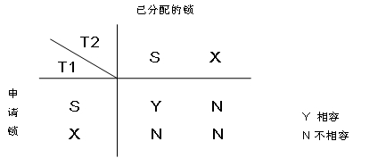
7.封锁
锁及其相容矩阵
共享锁（S锁）：如果事务Ti申请到数据项Q 的共享锁，则Ti可以读数据项Q，但不能写Q。
排它锁（X锁）：如果事务Ti申请到数据项Q 的排它锁，则Ti可以读数据项Q，也可以写Q。
Notes:
1、封锁是实现数据库并发控制的重要手段
2、数据库系统提供的锁类型有基本的两类：S锁、X锁。事务在进行读或写操作之前需要先申请与之操作类型相符合的锁。
3、解释相容矩阵

Slide 34
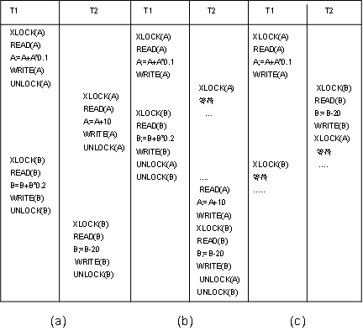
7.封锁
加入封锁的调度
更新后立即释放锁，可能脏读
事务的最后释放锁，避免脏读和确保可串行性。但降低并发度
相互等待出现死锁
Notes:
1、图（a）中，首先T₁事务在申请得到排它锁后，读并修改数据项A的值，然后释放A上的排它锁。紧接着T₂事务申请数据项A上的排它锁，因当前数据项A上没有冲突的锁，因此锁管理器授予T₂事务A 上的排它锁。同样T₂事务在修改完A后释放该锁。照此方法进行数据项B上锁的申请和释放。调度的最后，T₂释放B上的排它锁，提交结束。采用该方式进行封锁调度，表面上看得到的结果和前面介绍的调度3的结果一致，没有什么问题。但该封锁在更新后立即释放，有可能引起其它事务的脏读。例如，若T₁事务运行到XLOCK（B）之后，提交之前出现故障，事务T₁回滚，而T₂是正常提交结束的。则由于T₁事务过早地释放数据项A上的排它锁，造成T₂事务读取到数据库非一致状态下的A值，最终写回数据库的A值也成为垃圾数据。所以，锁提早释放会带来一定的风险。
2、图（b）中，事务将锁的释放都放到事务的最后，这样可以有效避免图11.17（a）中可能出现的脏读情况，并保证了事务执行的可串行性。但该封锁方式在一定程度上降低了并发度，整个调度几乎就是一个T₁→T₂ 的一个串行调度。此外，将封锁放在事务的最后释放，可能会出现一种称之为死锁的状况，如图11.17（c）所示。
3、图（c）中，假设我们将T₂事务中药品B的价格调整放在药品A价格调整之前运行，T₁、T₂事务分别先后得到数据项A、B上的排它锁，进行数据项的更新操作。然后事务T₂申请A上的排它锁，因该数据项上已经授予了T₁事务的排它锁，根据相容矩阵原理，事务T2的申请将放入申请队列等待，事务T₂被挂起等待；同样，事务T₁对数据项B上的排它锁的申请也将放入申请队列，事务T₁同样被挂起等待。这样，事务T₁、T₂都在等待对方释放锁资源，同时又占有对方想得到的锁资源，双方互相等待，谁也无法正常运行。这种情况称为死锁。死锁的有关问题将在后面讨论。
本节我们给大家介绍了封锁的概念以及所的相容矩阵。在案例中可以看到，交叉调度过程中不同的持锁时间将导致不同的问题：并发度降低、出现脏读、出现死锁等等。那我们的DBMS又将采用哪些方法对这些问题加以解决、控制呢？这就是我们后面两个小节将要介绍的内容。

Slide 35
8.两段锁协议
定义
两段锁协议（two-phase locking protocol，2PL）
指所有事务分两个阶段提出加锁和解锁申请:
增长阶段（growing phase)：在对任何数据进行读、写操作之前，首先申请并获得该数据的封锁；
收缩阶段（shrinking phase)：在释放一个封锁后，事务不再申请和获得其它的任何封锁。
两段锁协议是保证冲突可串行化的充分条件，但该协议不保证不发生死锁。
Notes:
从前面介绍的例子来看，如果不使用封锁，或者光对并发执行的事务加锁，对锁的申请和释放时间却不加控制，都无法保证事务执行的可串行性，数据库的一致状态仍有可能被破坏。为此，要求所有的事务遵守称为封锁协议的一组规则。这组规则规定事务什么时候进行加锁和解锁操作,并保证调度冲突可串行化。保证可串行性的一个协议是两段锁协议（two-phase locking protocol），以及由两段锁协议衍生出来的严格两段锁协议和强两段锁协议。它们各自在不同程度上保证了数据的一致性。
2、解释2PL
3、一开始，事务是处于增长阶段的，可以根据需要申请获得任何数据项上的任何类型的锁。一旦事务开始释放封锁，该事务就进入收缩阶段，不再发出加锁请求。

Slide 36
8.两段锁协议
示例
Notes:
图中的（b）就是满足两段锁协议的，因此，该调度是一个冲突可串行化的调度。当然，该调度中锁的释放并不一定要放在事务结束，可以提前。例如，事务T₁中的UNLOCK（A）就可以放在XLOCK（B）之后，它仍然是满足两段锁协议要求的。
图中的（c）也是满足遵守两段锁协议的，但该调度发生了死锁。
图中的（a）并没有遵守两段锁协议，但该调度是冲突可串行化的。即，两段锁协议只是保证冲突可串行化的充分条件，并发事务的一个调度是冲突可串行化的，并不一定所有事务都符合两段锁协议。

Slide 37
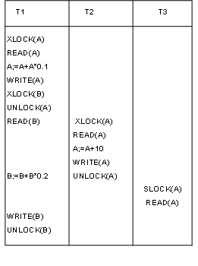
8.两段锁协议
级联回滚现象
Notes:
1、除了希望调度是可串行化的，还希望它是无级联的
2、图中每个事务都遵从两段锁协议；若T1事务在WRITE（B）时刻发生故障，将导致事务T2、T3级联回滚。
3、为避免级联回滚，可使用严格两段锁协议。

Slide 38
8.两段锁协议
严格两段锁协议
严格两段锁协议
除要求满足两段锁协议规定外，还要求事务的排它锁必须在事务提交之后释放。
解决级联回滚问题
避免了脏读和丢失修改的问题
Notes:
1、由于排它锁的释放滞后提交之后，其它事务就不可能读到数据库不一致的数据，避免了脏读和丢失修改的问题。

Slide 39
8.两段锁协议
强两段锁协议
强两段锁协议
除要求满足两段锁协议规定外，还要求事务的所有锁都必须在事务提交之后释放。
进一步解决数据项不能重复读的问题
Notes:
从两段锁协议到严格两段锁协议，再到强两段锁协议，事务持锁时间不断增长。
保证事务的并发调度是冲突可串行化的，增强数据库的一致性保证。
事务并发度降低，出现死锁的可能性增加。
目前，大多数的DBMS都采用严格两段锁协议或强两段锁协议。

Slide 40
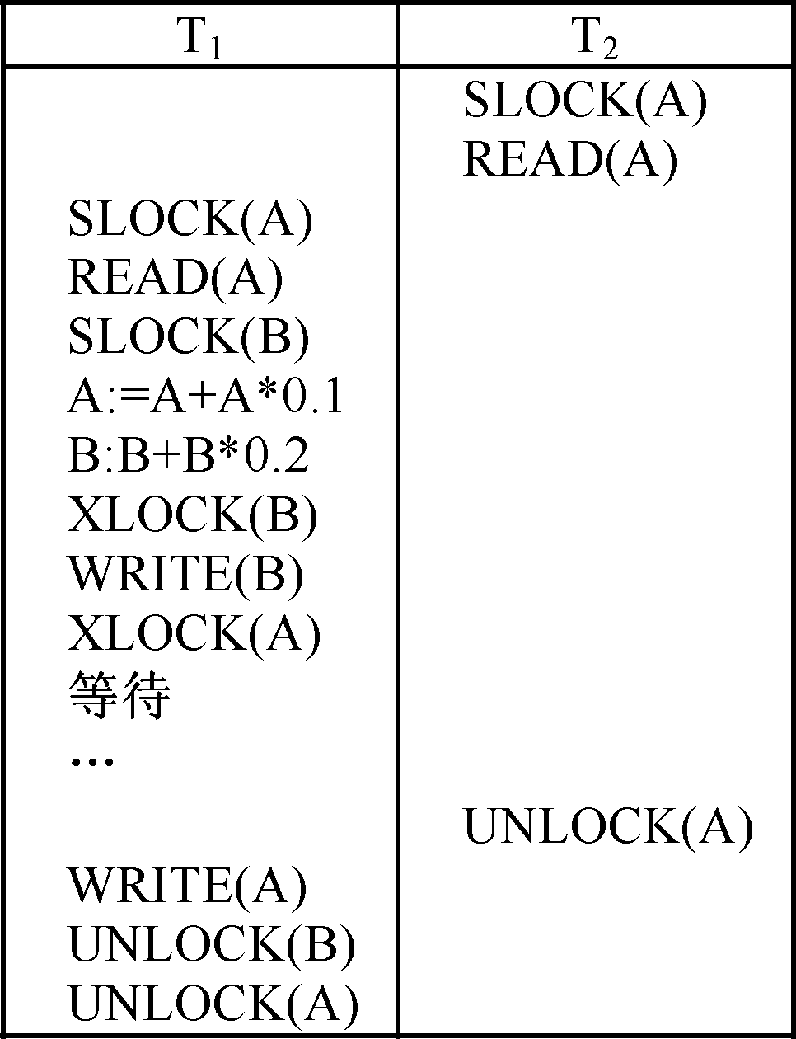
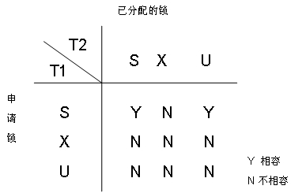
8.两段锁协议
强两段锁协议
锁的升级及更新锁
Notes:
从两段锁协议到严格两段锁协议，再到强两段锁协议，事务持锁时间不断增长。
保证事务的并发调度是冲突可串行化的，增强数据库的一致性保证。
事务并发度降低，出现死锁的可能性增加。
目前，大多数的DBMS都采用严格两段锁协议或强两段锁协议。

Slide 41
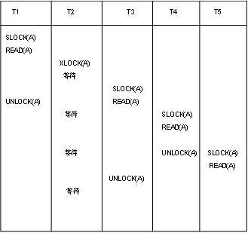
9.活锁与死锁
活锁
解决活锁方法
采用先来先服务的策略。
Notes:
今天，我们介绍本章的最后一个小节。在对数据对象加锁之后，数据库的一致性得到不同程度的保证，与此同时，可能出现新的问题。即可能导致活锁和死锁情况的出现。当出现活锁或死锁现象时，我们又该如何解决呢？我们先来看一个事务调度序列图
2、解释图
3、解决活锁方法：采用先来先服务的策略。

Slide 42
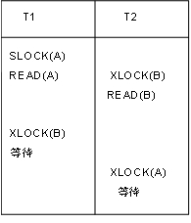
9.活锁与死锁
死锁
死锁的两种处理方式：
一种是进行死锁的预防，不让并发执行的事务出现死锁的状况；
一种是允许死锁的发生，在死锁出现后采取措施解决，为此系统中需增加死锁的检测及死锁的解除算法
Notes:
1、死锁的形成如图所示 ，解释图
2、针对死锁，DBMS可以有两种处理方式。
3、死锁的预防采用的有顺序封锁法、一次封锁法、时间戳等。由于封锁代价大、封锁次序不易确定等因素，目前的数据库系统一般都不进行死锁的预防。而是允许死锁的发生，在死锁出现后采取措施解决。

Slide 43
9.活锁与死锁
死锁的检测
等待图法
G=（U，V）是一个有向图 。顶点U为当前系统中运行事务T的集合 ， V是边的集合，表示事务的等待情况 。
当且仅当等待图中出现环路时，表示系统中存在死锁。环路中的每个事务都处于死锁状态。
Notes:
等待图G=（U，V）是一个有向图。顶点U为当前系统中运行事务T的集合，有新的事务T_{i}启动，检测算法在等待图中增加一个顶点T_{i}；事务T_{i}运行结束，则在等待图中删除顶点T_{i}以及与Ti相连的边。V是边的集合，表示事务的等待情况。若事务T_{i}等待事务T_{j}释放封锁，则等待图中增加一条由T_{i}顶点指向T_{j}顶点的边，以后若T_{j}释放了数据项的封锁，则从等待图中删除该条边。

Slide 44
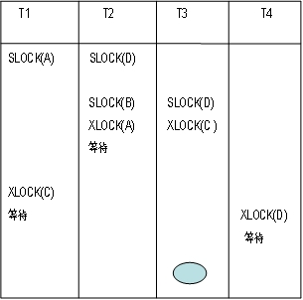
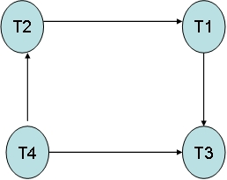
9.活锁与死锁
死锁的检测
Notes:
系统当前状态对应的等待图如左图所示。该等待图没有环，系统未处于死锁状态。

Slide 45
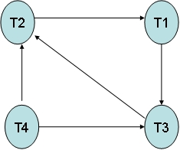
9.活锁与死锁
死锁的检测
XLOCK(B)
Notes:
现在，假设事务T₃在图中画椭圆位置的时刻申请数据项B的排它锁XLOCK(B)。边T₃→T₂加入等待图中，得到右图所示的系统新的状态。此时，等待图中包含了环T₂→T₁→T₃→T₂。这也表示系统出现死锁现象，事务T₂、T₃、T₁处于死锁状态。

Slide 46
9.活锁与死锁
死锁的解除
选择一个或多个事务执行撤销操作
释放事务拥有的封锁资源。
撤销事务的选择原则
事务撤销所需付出的系统代价最小。
Notes:
为解除死锁必须回滚处于死锁状态的部分事务。
事务撤销的程度可选：
全部回滚选中事务，然后重新开始。
部分回滚选中事务，需要系统维护更多的事务运行状态信息。
本节课，我们给大家介绍了活锁和死锁的概念，以及事务调度过程中如果出现这两类现象，DBMS是如何解决的。
到现在为止，整个第四部分的内容就给大家介绍完了。我们来回顾一下：首先，我们介绍了一个重要概念：事务以及事务的ACID特性；围绕事务并发执行过程中可能出现的问题—脏读、不可重复读、丢失更新，我们通过可串行化判定、封锁、两段锁协议等方式加以解决。这其中涉及到的概念包括可串行化调度、冲突可串行化、视图可串行化、锁。此外，我们还简要介绍了交叉调度过程中出现死锁和活锁现象的不同解决方法。

Slide 47
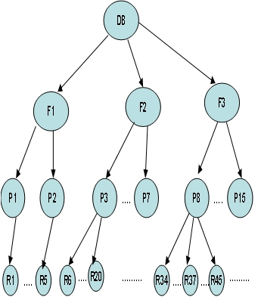
10.多封锁粒度
封锁粒度
封锁对象的大小称为封锁粒度（granularity)
封锁对象：
数据库的逻辑单位，如属性、元组、关系、索引、数据库等；
数据库的物理单位，如页、块等；
封锁粒度对并发度和资源消耗的影响：
若封锁粒度小，则系统并发度高，资源消耗多；
若封锁粒度大，则系统并发度低，资源消耗小；
不同事务可能需要不同的封锁粒度，系统允许同时为不同的事务提供不同的封锁粒度选择。

Slide 48
10.多封锁粒度
意向锁
意向锁（intention lock）
如果对一个结点加意向锁，则意味着要对该结点的所有子孙结点显式加锁；
在一个结点显式加锁前，该结点的所有祖先结点都应加上意向锁。

Slide 49
10.多封锁粒度
意向锁
意向锁类型
意向共享锁（IS锁）：如果一个结点加IS锁，那么将在该结点的子孙结点进行显式封锁，加S锁
意向排它锁（IX锁）：如果一个结点加IX锁，那么表示将在该结点的子孙结点进行显式封锁，可以加排它锁和共享锁
共享意向排它锁（SIX锁）：若一个结点加SIX锁，那么将对该结点的子结点显式地加共享锁，对更低层的结点显式地加排它锁

Slide 50
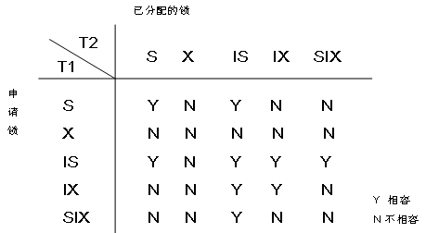
10.多封锁粒度
意向锁

